Slide 1




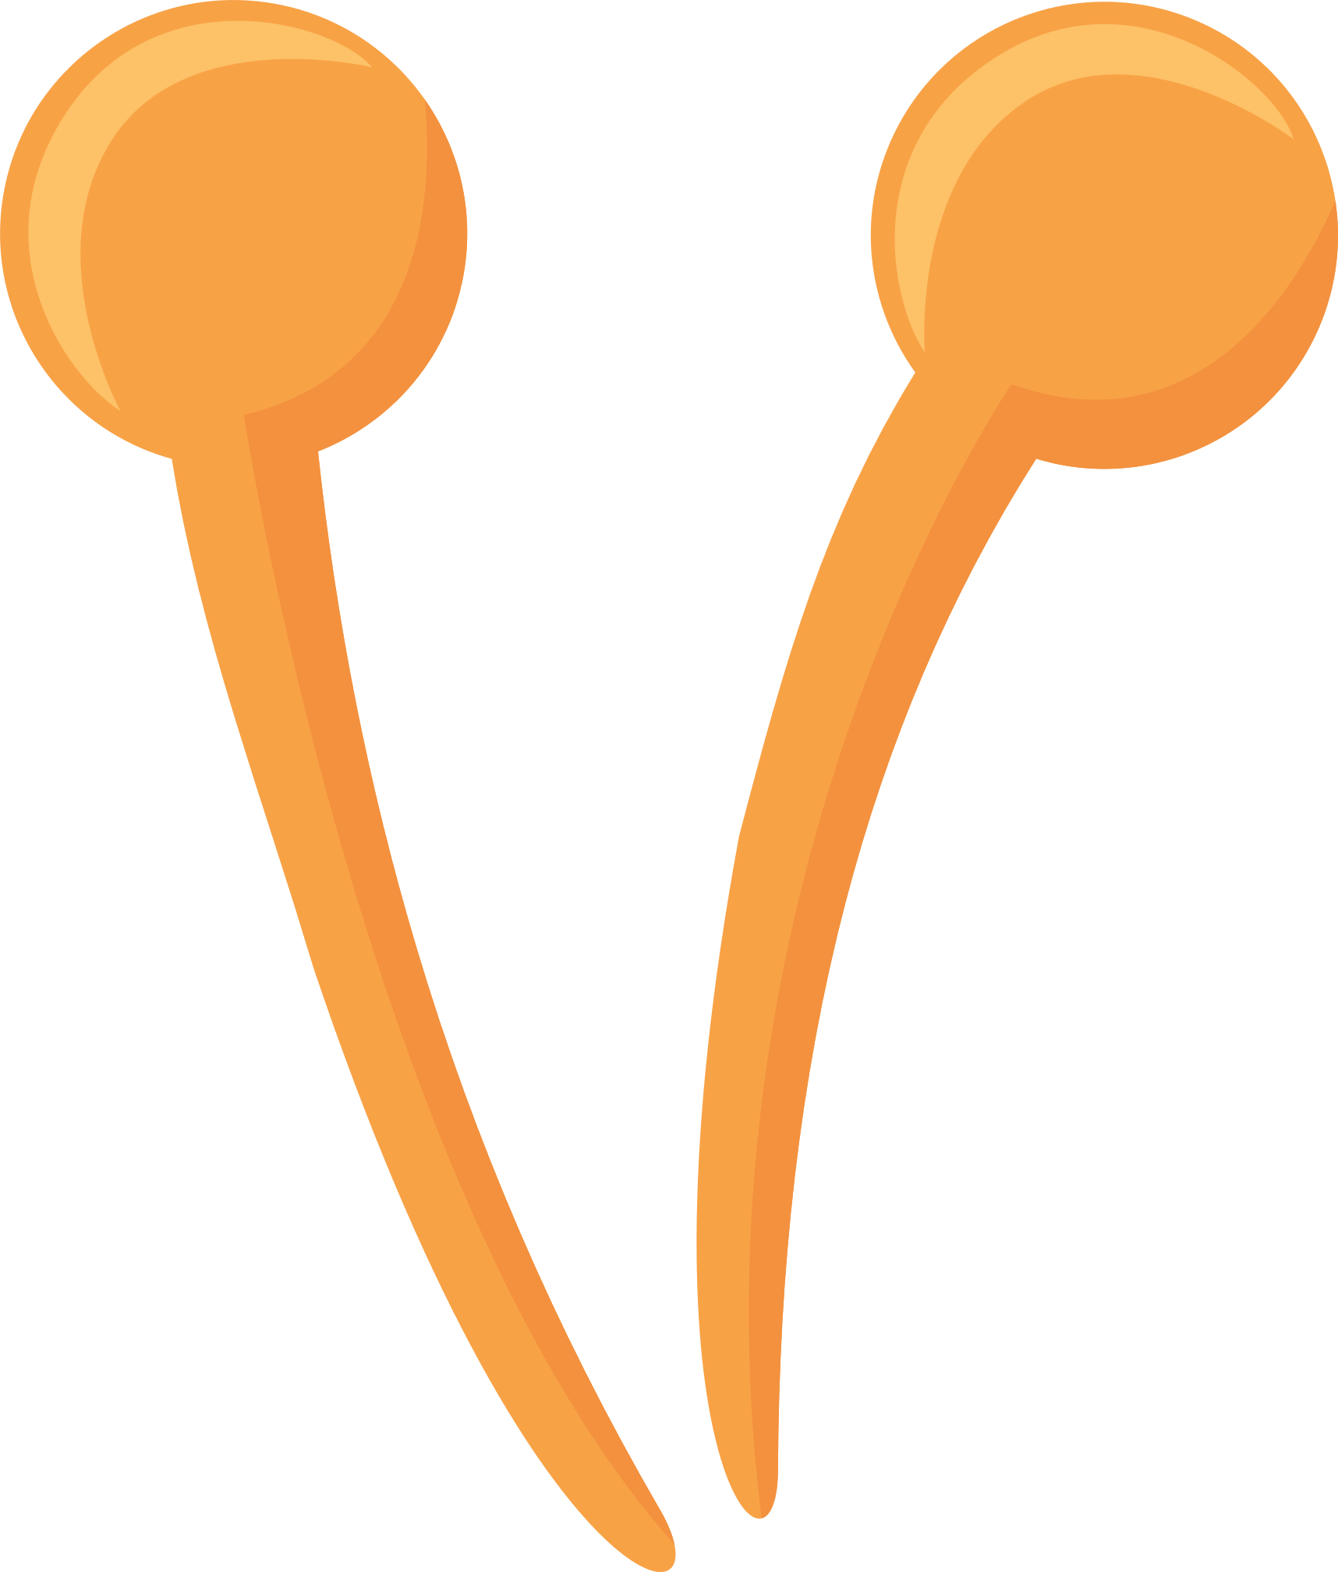


اقرأ الكلمة وركب الصورة :
التهيئة
ماذا نسمي هذا الحيوان ؟
تـاجٌ
جاءَ
جابَ
أَجابَ
تُــجـــيـــبُ
نضغط على الفأرة تظهر الكلمة .. نضغط على جزء الصورة يتحرك ليستقر في مكانه ( امسح النص )

Slide 2

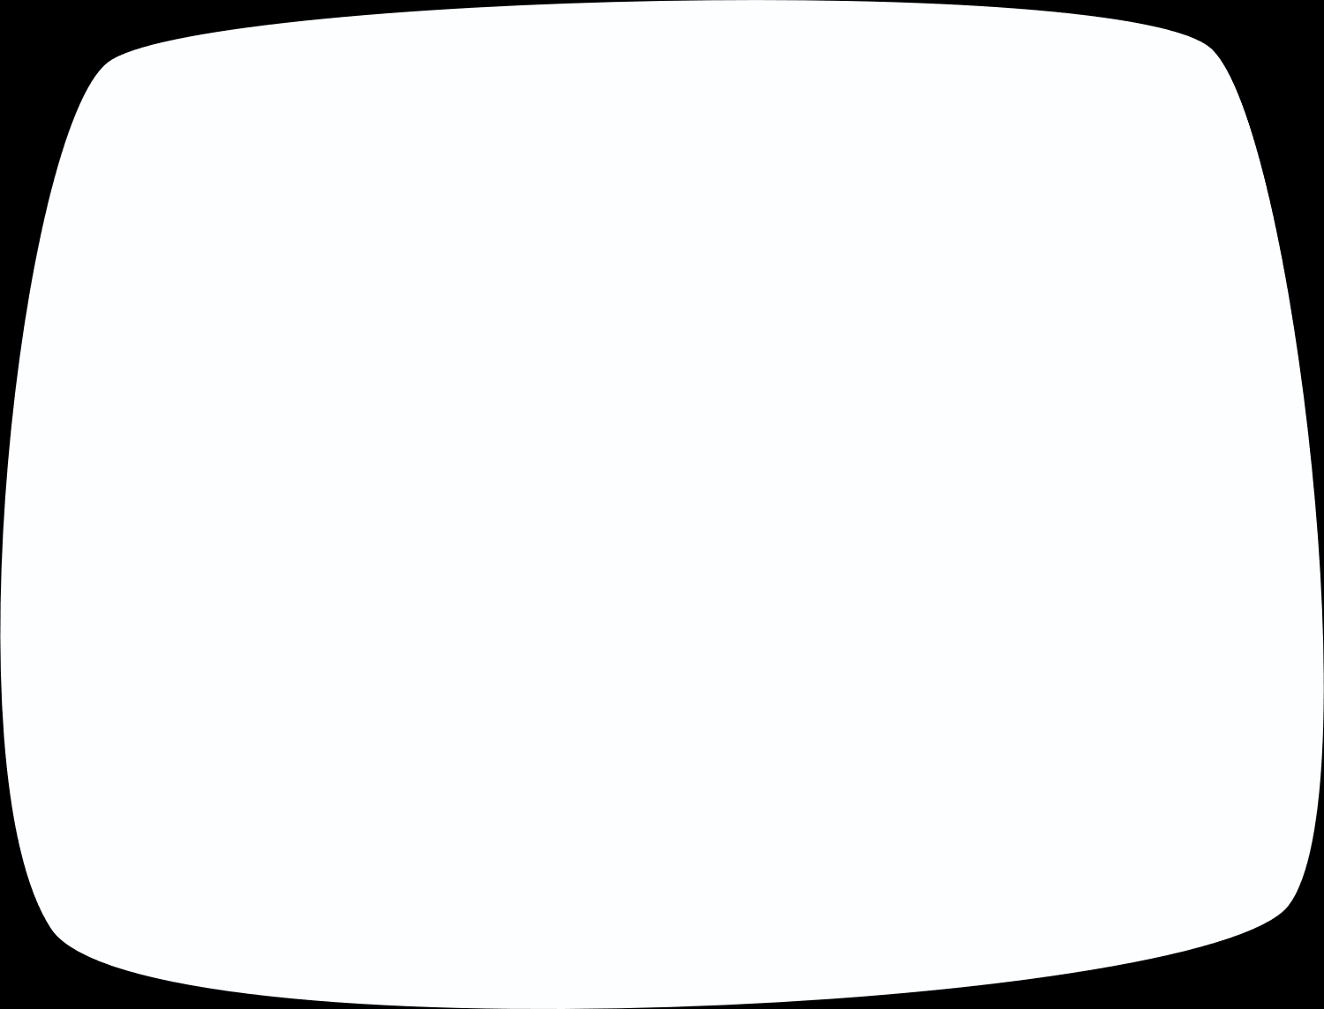
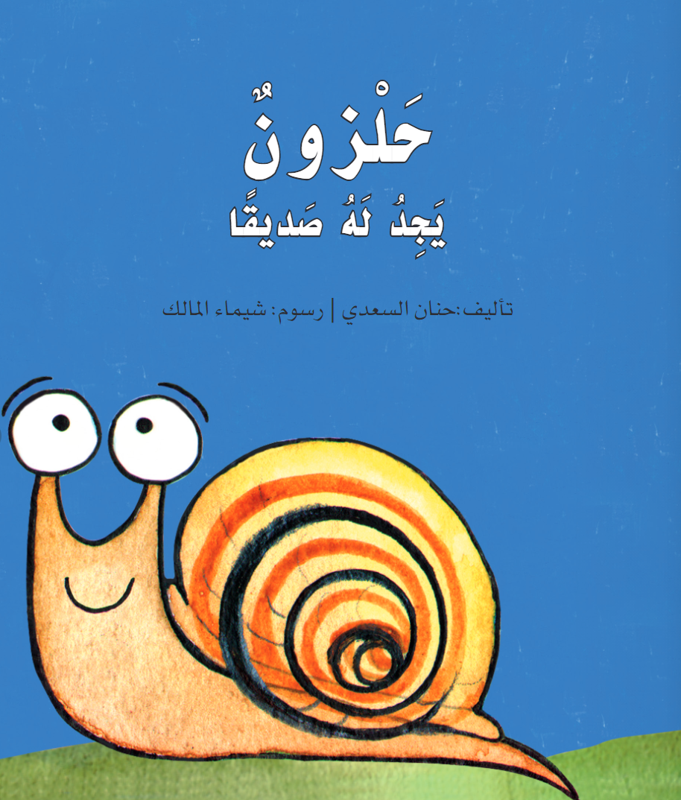
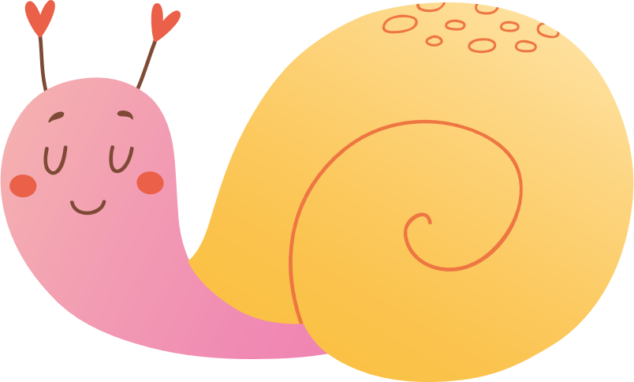
الأهداف
يستمع المتعلم إلى القصة .
يجيب المتعلم على أسئلة القصة مظهراً فهمه لها, مبدياً رأيه فيها.
يقرأ المتعلم النص القرائي قراءةً صحيحة.

Slide 3
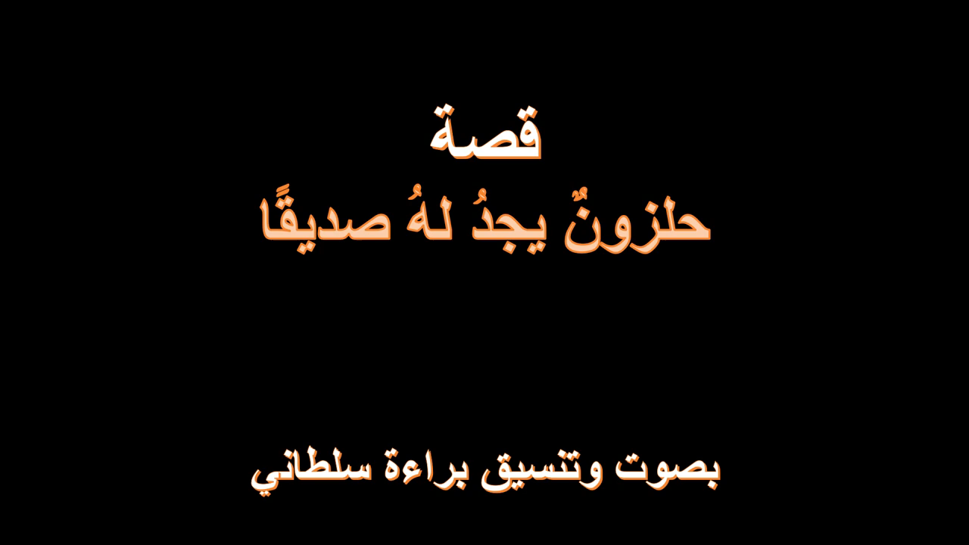
عرض الدرس

Slide 4


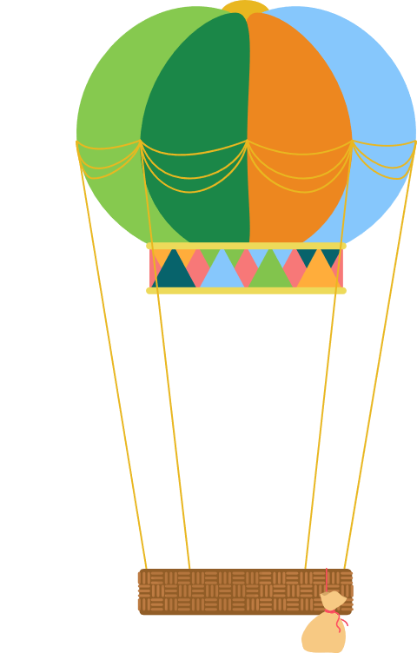


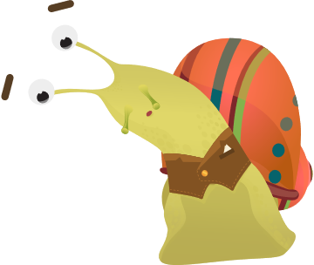
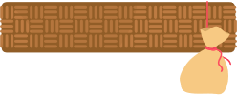



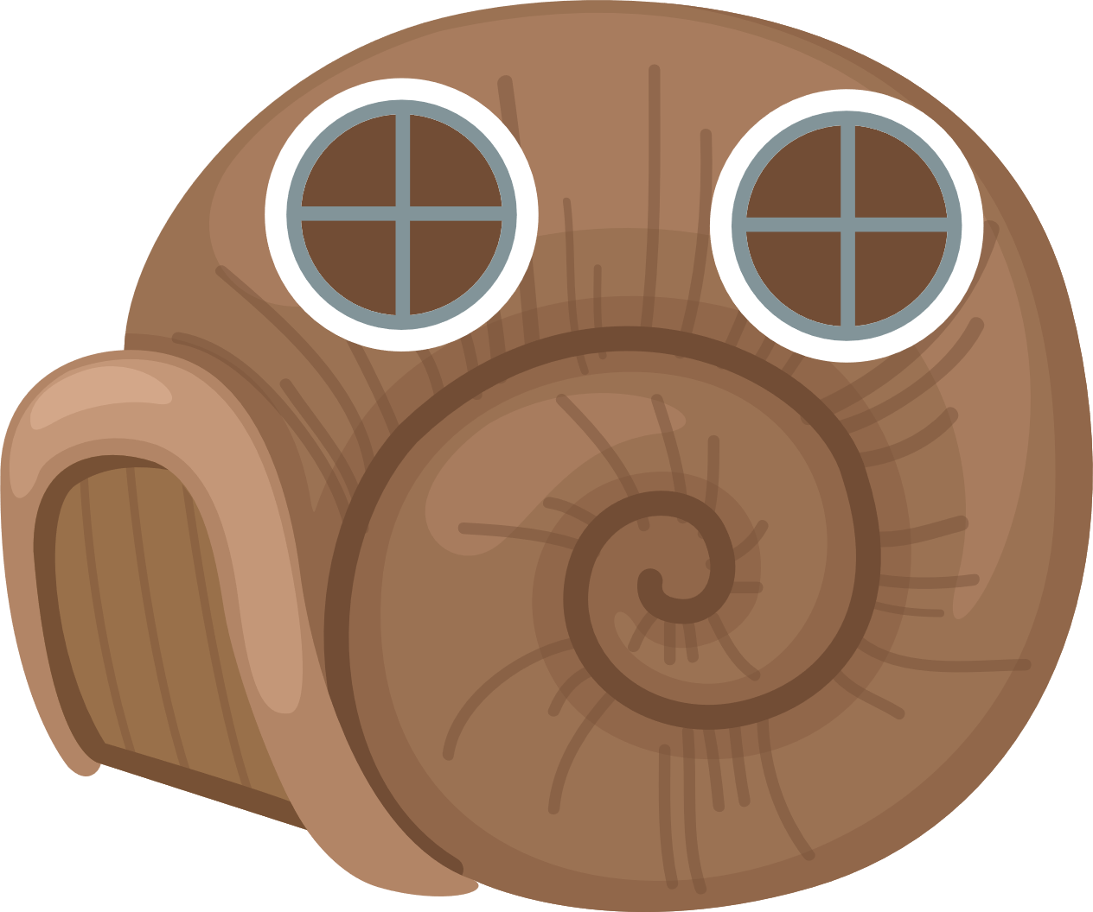



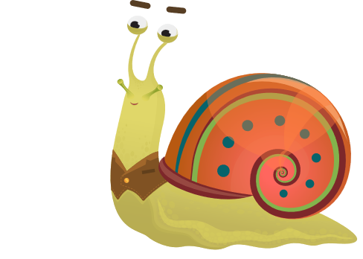
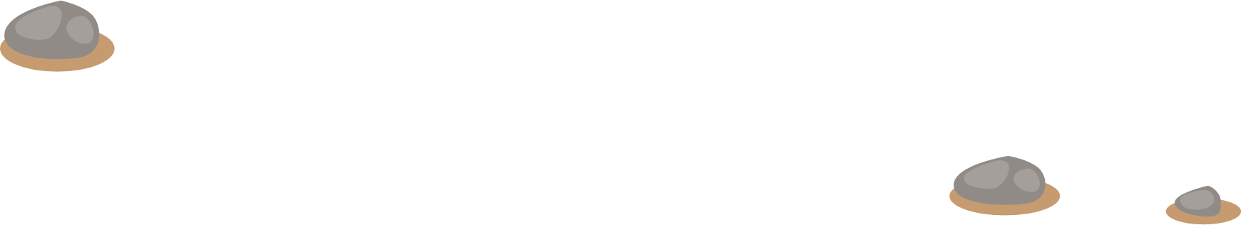

اختر علامة ( ) للإجابة الصحيحة وعلامة ( ) للإجابة الخاطئة:
حلزون يخشى المرتفعات علينا مساعدته لينزل إلى الأرض ويعود إلى بيته باختيار الإجابات الصحيحة
حَلزون يشعر الحزن لأنه مَريض .
زحَف حلَزون على الحائـط
حلزون لم يقبل صداقة الحرباء .
زحَف حلَزون قربَ الْجَبل.
أصبح حلزون سعيداً لأنه وجد صديقاً .
عند الضغط الفأرة يظهر السؤال عند اختيار الإجابة الصحيحة ينزل حلزون
نضغط ثانية على الفأرة فيظهر السؤال التالي وهكذا ( امسح النص )

Slide 5
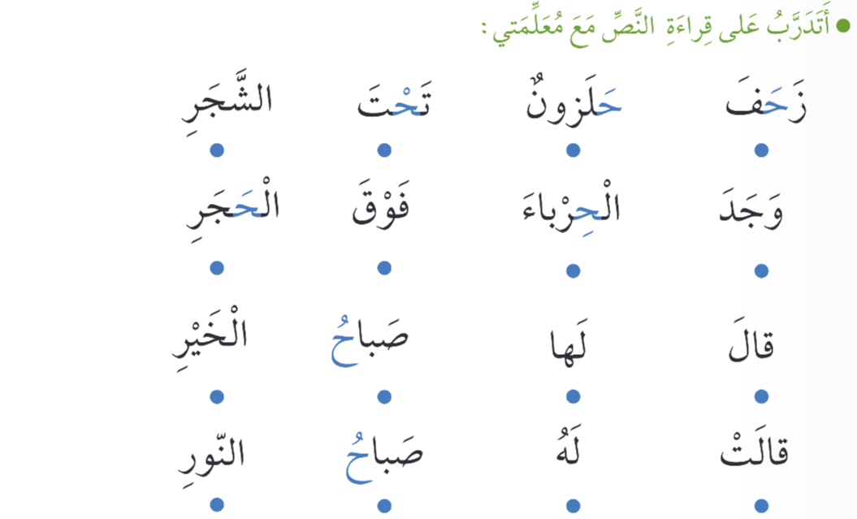
عرض الدرس

Slide 6
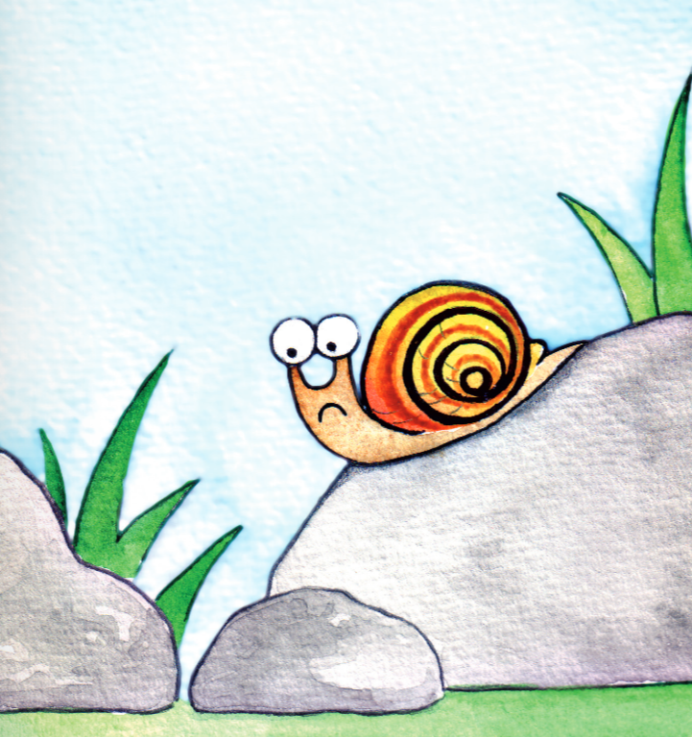
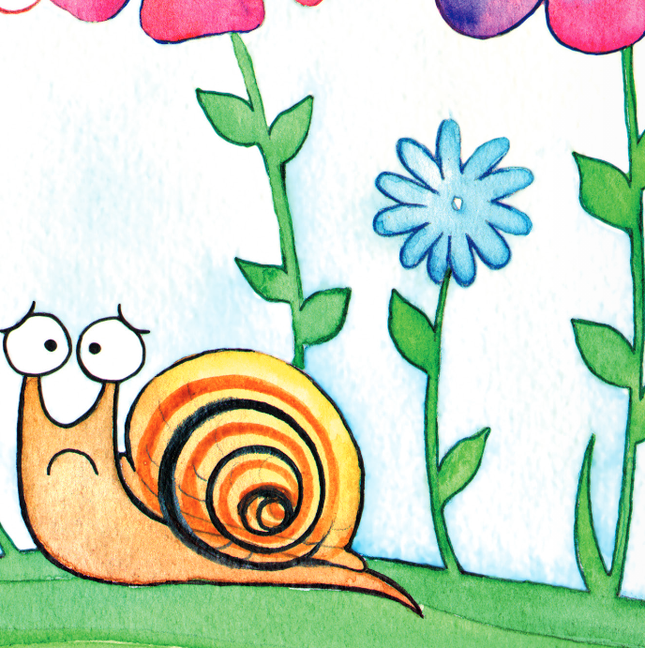
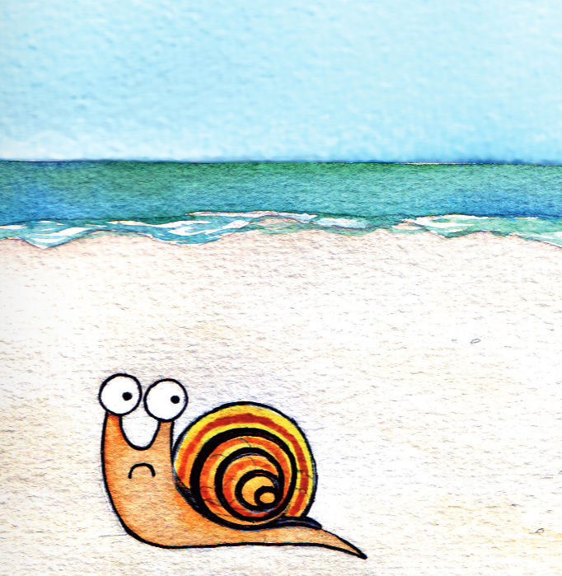
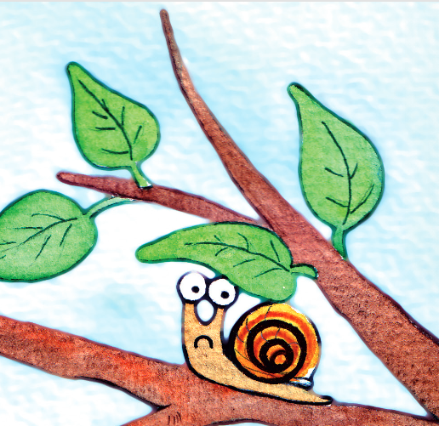
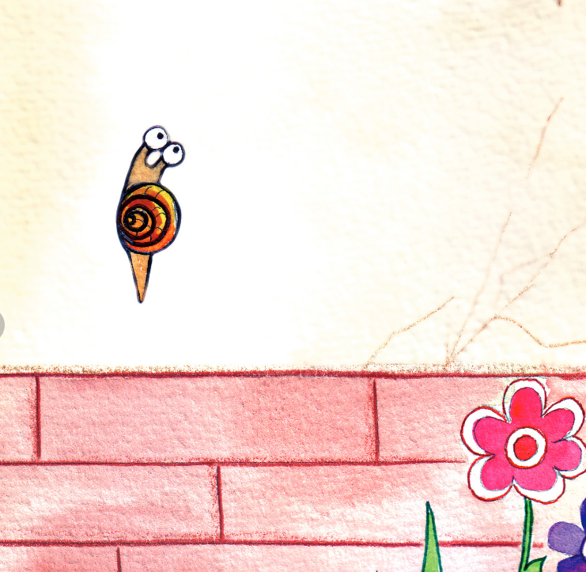
عرض الدرس
اقرأ وحدد الصورة المناسبة للكلمة :
نضغط على الفأرة تظهر الكلمة .. نضغط على الصورة المناسبة تتحرك الكلمة لتحت الصورة ( امسح النص )
بَحْرٌ
حَزينٌ
شَجَـرٌ
حائِطٌ
حَــجَـرٌ

Slide 7
عرض الدرس
اقرأ ورتب الجملة لتكتشف الصورة :
؟
عَـلى
حَـلَزونٌ
الـحَـجَـر
نضغط على الفأرة تظهر كلمات الجملة .. بعد ترتيب التلميذ للجملة شفوياً نضغط على الفأرة لتتحرك الكلمات بعدها نضغط على المربع فتظهر الصورة ( امسح النص )

Slide 8
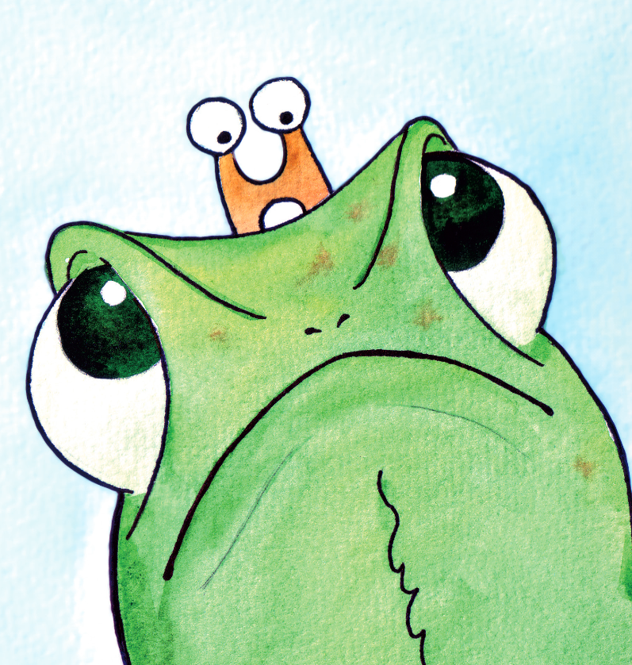
عرض الدرس
اقرأ ورتب الجملة لتكتشف الصورة :
؟
حَـلَـزونٌ
وَجَــدَ
حِـرْباء

Slide 9
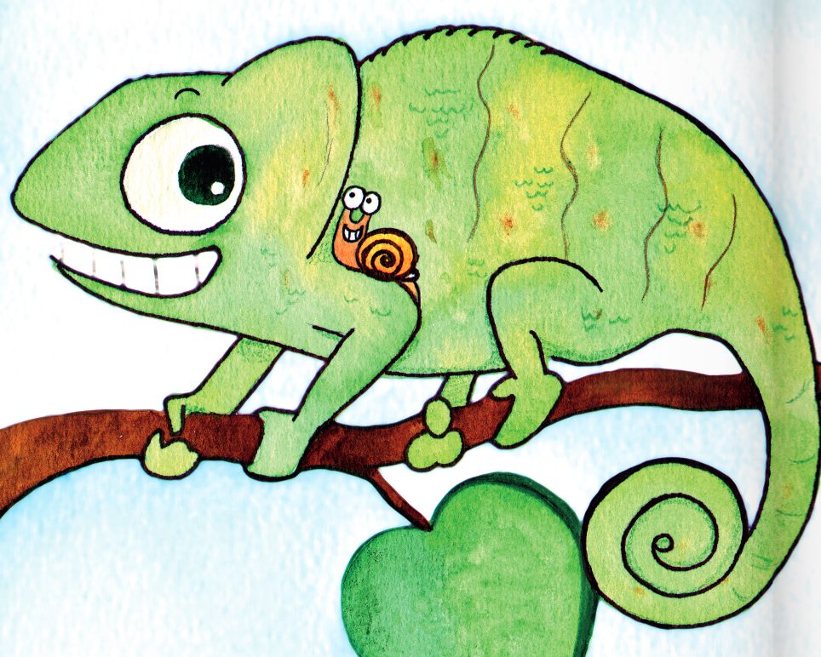
عرض الدرس
اقرأ ورتب الجملة لتكتشف الصورة :
؟
الْخَـيْـر
صَباحُ
قالَ

Slide 10
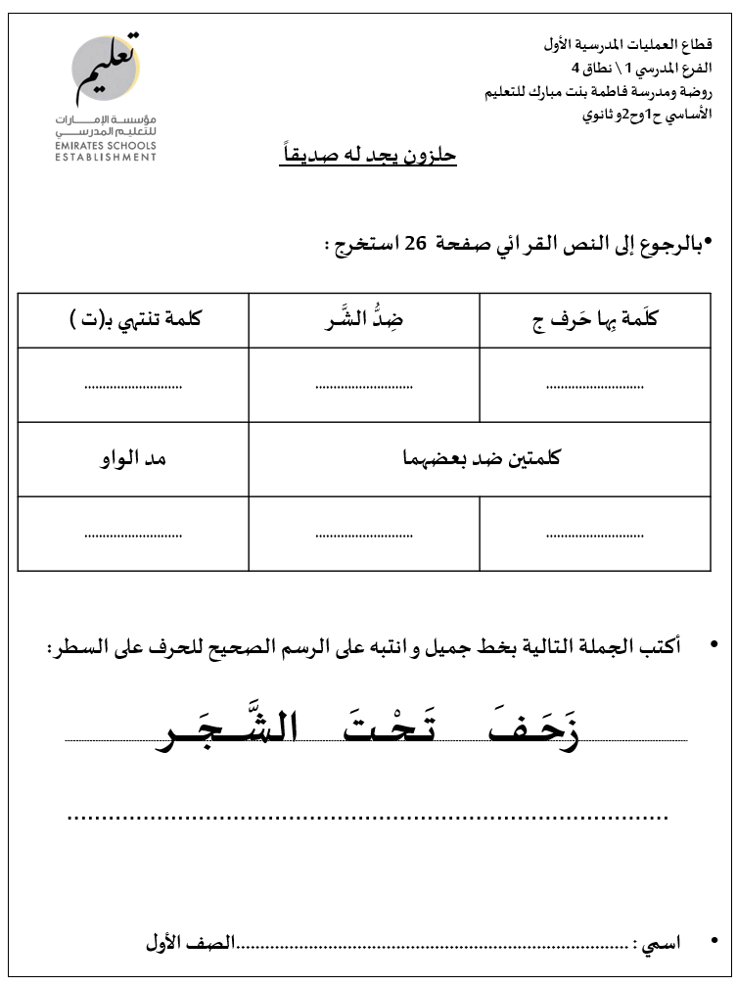
التقويم الختامي

